Slide 1
PEMODELAN DAN SIMULASI ANTRIAN PASIEN DI RUMAH SAKIT
Rizki Ekaputri Amalia 2011730069

Slide 2
Agenda Pembahasan
Latar belakang
Permasalahan
Solusi
Teori

Slide 3
LATAR BELAKANG

Slide 4
Rumah Sakit
Pemberi layanan kesehatan
Sarana pendidikan

Slide 5
Pasien yang datang berobat atau melakukan pemeriksaan
Rumah sakit kecil = belasan s/d puluhan
Rumah sakit besar = puluhan s/d ratusan

Slide 6
Pasien menunggu sebelum mendapat giliran =
Antrian

Slide 7
Antrian
Sekumpulan orang atau pelanggan yang menunggu untuk dilayani

Slide 8
Yang mempengaruhi antrian
Waktu kedatangan
Waktu pelayanan
Fasilitas pelayanan
Disiplin pelayanan
Ukuran antrian
Sumber pemanggilan

Slide 9
Waktu kedatangan
Waktu pelayanan

Slide 10
Fasilitas Pelayanan
Disiplin Pelayanan

Slide 11
Ukuran Antrian
Sumber Pemanggilan

Slide 12
PERMASALAHAN

Slide 13
Bencana alam
Wabah penyakit
perang

Slide 14
Akibatnya..
Frekuensi kedatangan pasien meningkat
Antrian memanjang
Lama waktu tunggu bertambah
Pasien kehilangan kesabaran

Slide 15
SOLUSI

Slide 16
Penambahan sumber daya
--dapat terjadi idle
Perlu dilakukan penelitian
Pemodelan
Simulasi

Slide 17
TEORI

Slide 18
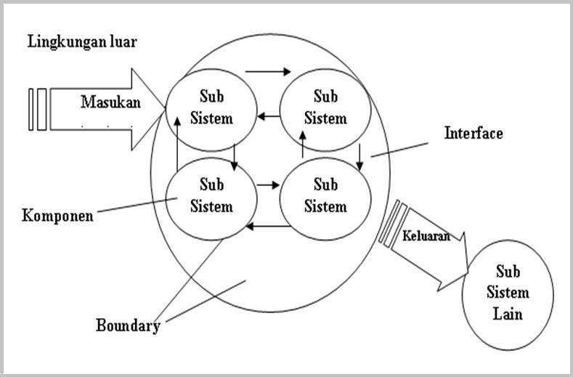
Sistem

Slide 19
Model
Merepresentasikan sistem
Bentuk
--fisik
--matematis

Slide 20
Model Matematis
Analitis
Simulasi

Slide 21
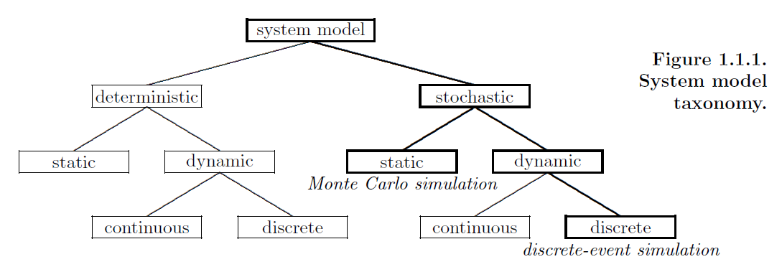
Karateristik Model

Slide 22
Simulasi
Discrete-event simulation

Slide 23
Rumah Sakit

